Slide 1


Práctica 2
Algoritmos Divide y Vencerás
UGR - ETSIIT - ALGORÍTMICA - B1 - Grupo “Oliva”
Jose Luis Pedraza Ramón
Pedro Checa Salmerón
Antonio Carlos Perea Parras
Raúl Del Pozo Moreno

Slide 2
ÍNDICE
Descripción del problema
Hardware
Traspuesta de una matriz
Mezcla de K-vectores de tamaño N
Conclusión

Slide 3
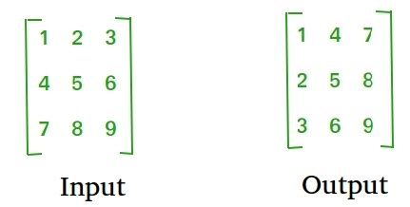
DESCRIPCIÓN DEL PROBLEMA
Se va a estudiar la eficiencia mediante algoritmos de fuerza bruta y algoritmos divide y vencerás para los dos siguientes tipos de problemas:
Traspuesta de una matriz
Mezcla de K-vectores de tamaño N
{ {1, 3, 4, 6},
{2, 4, 5, 7},
{1, 3, 5, 6},
{2, 4, 6, 8} }
{ 1, 1, 2, 2, 3, 3, 4, 4, 4, 5, 5, 6, 6, 6, 7, 8 }

Slide 4
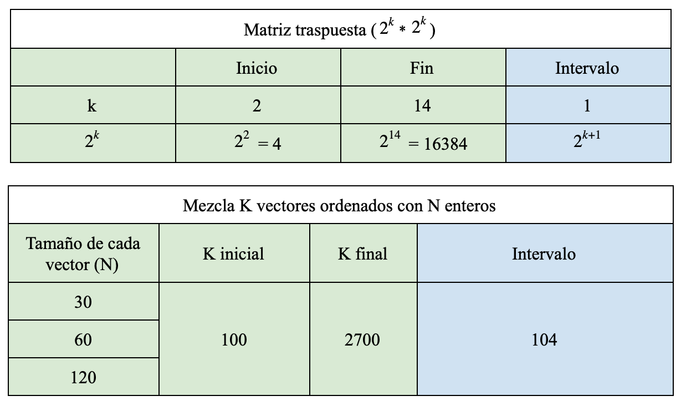
TAMAÑOS Y RANGOS USADOS

Slide 5
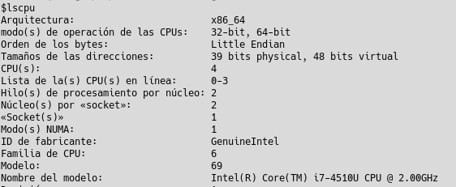
HARDWARE Y SOFTWARE

Slide 6
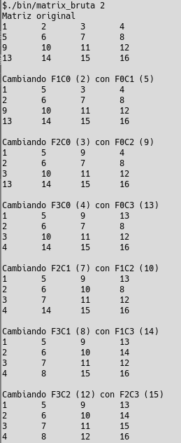
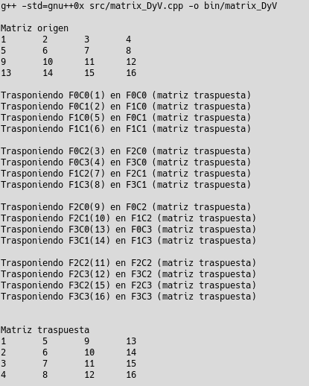
EJEMPLOS EJECUCIÓN TRASPUESTA MATRIZ
← Fuerza Bruta
Divide y vencerás →

Slide 7
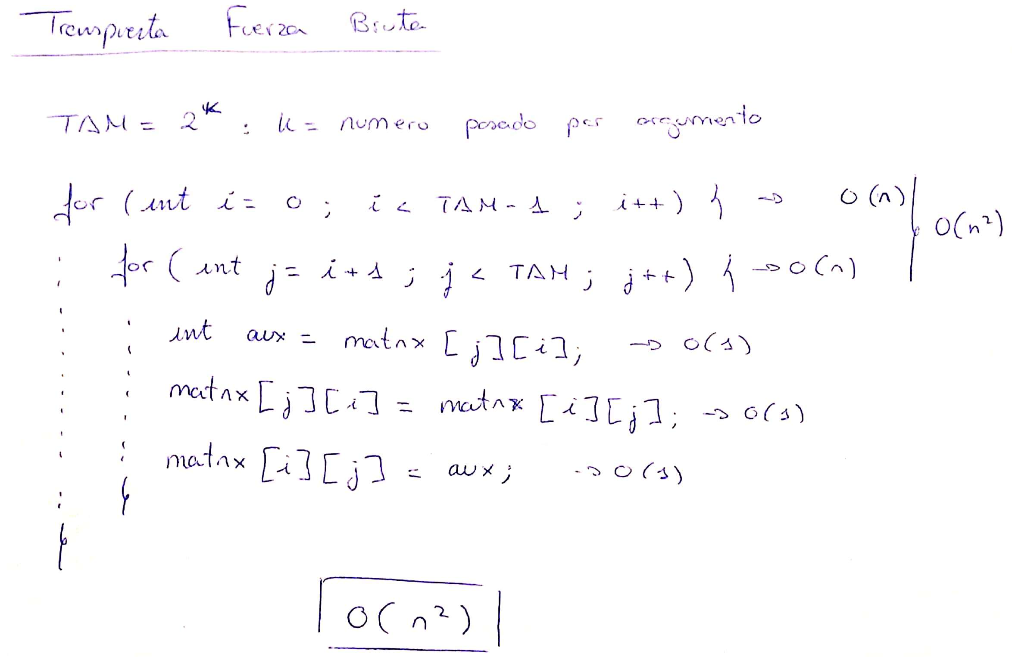
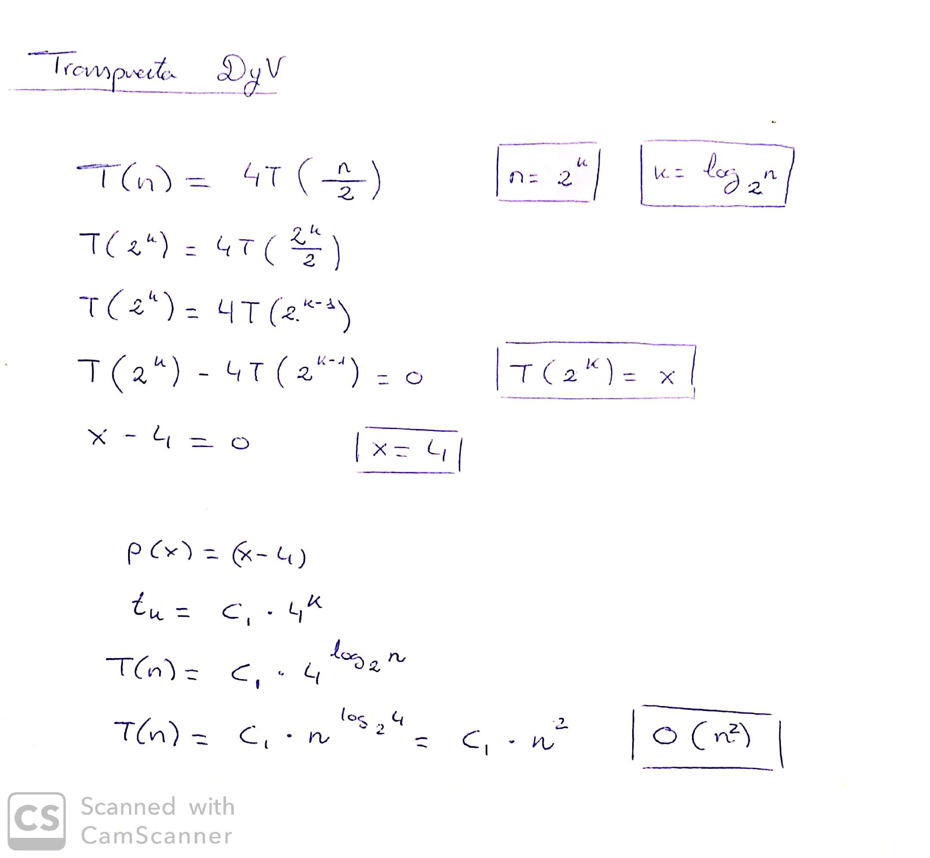
TRASPUESTA
DE UNA MATRIZ
Análisis teórico

Slide 8
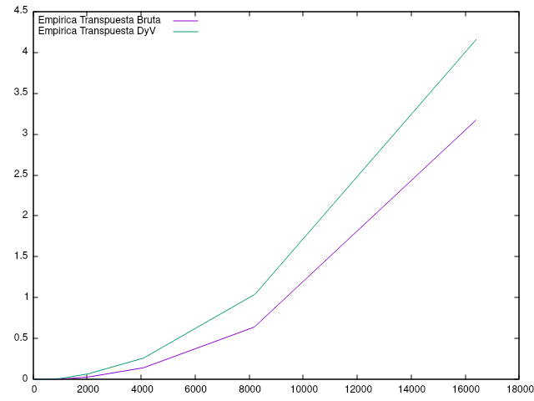
Análisis empírico
TRASPUESTA
DE UNA MATRIZ
F. BRUTA mejor que DyV

Slide 9
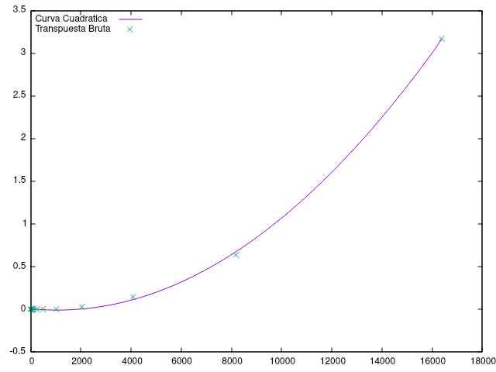
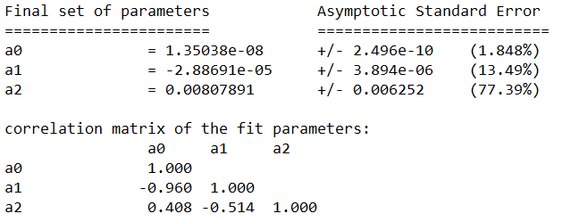
TRASPUESTA
DE UNA MATRIZ
Fuerza bruta
Análisis híbrido

Slide 10
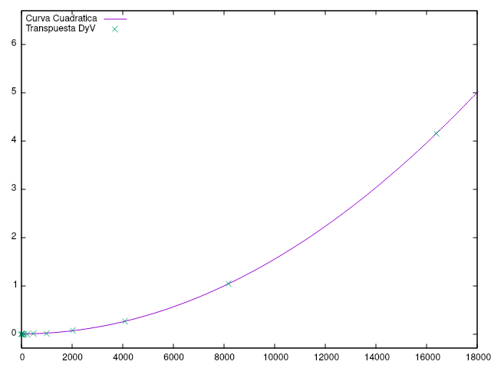
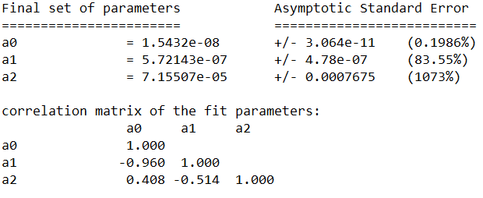
TRASPUESTA
DE UNA MATRIZ
Divide y Vencerás
Análisis híbrido

Slide 11
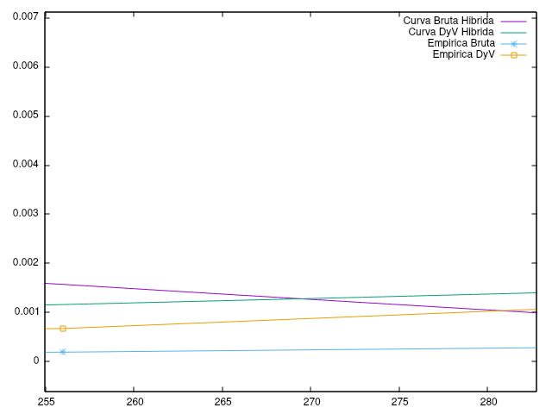
TRASPUESTA
DE UNA MATRIZ
Umbral = 267’298

Slide 12
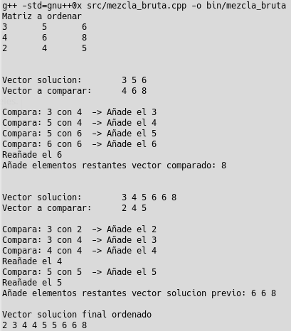
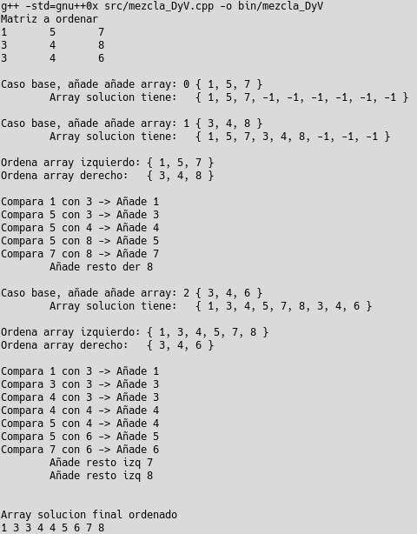
MEZCLA K VECTORES ORDENADOS
← Fuerza Bruta
Divide y vencerás →
Ejemplos de ejecución

Slide 13
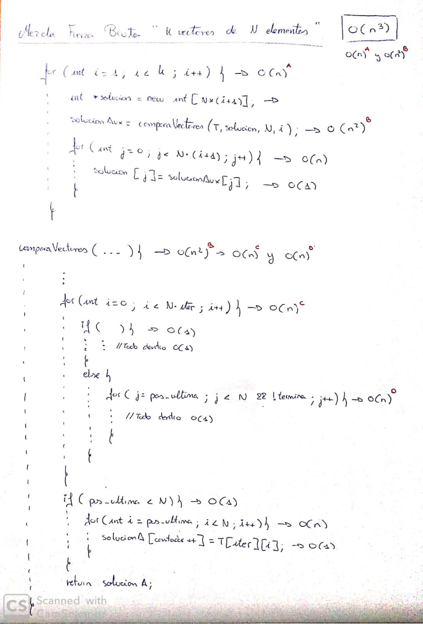
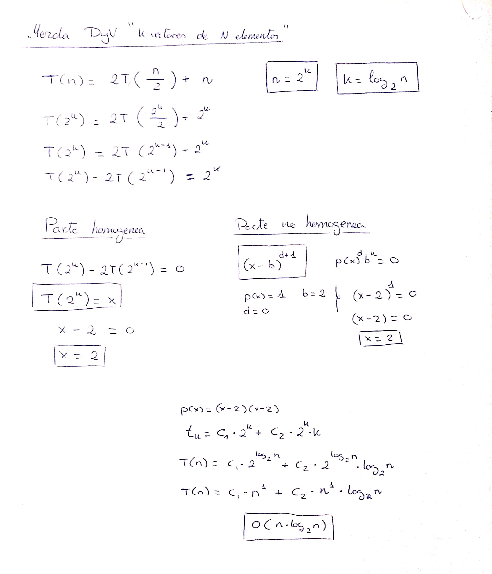
MEZCLA K VECTORES ORDENADOS
Análisis teórico

Slide 14
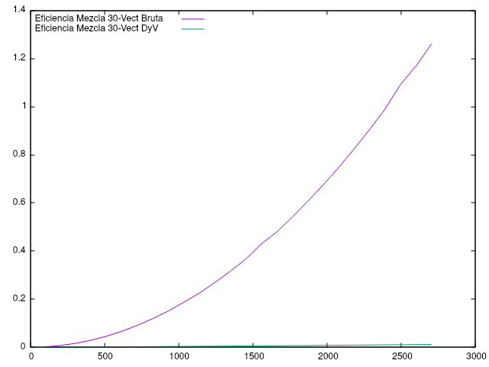
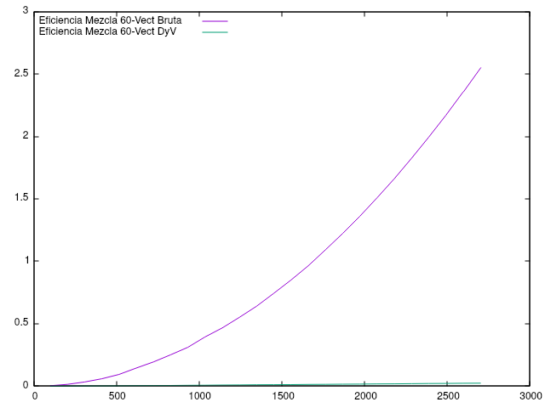
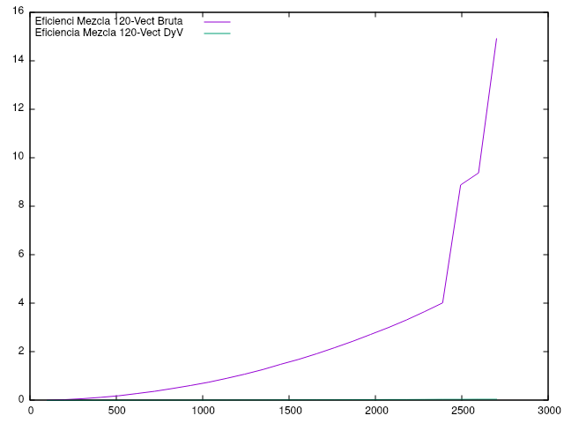
MEZCLA K VECTORES ORDENADOS
Análisis empírico

Slide 15
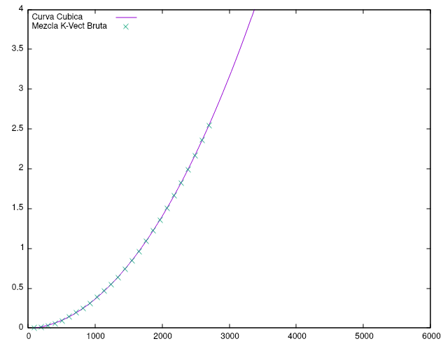
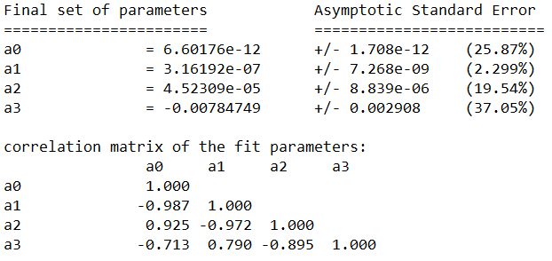
MEZCLA K VECTORES ORDENADOS
Fuerza bruta
Análisis híbrido

Slide 16
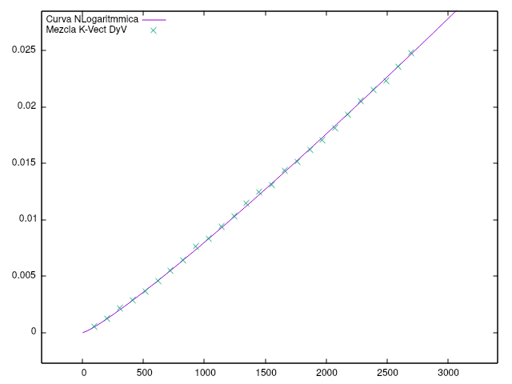

MEZCLA K VECTORES ORDENADOS
Divide y Vencerás
Análisis híbrido

Slide 17
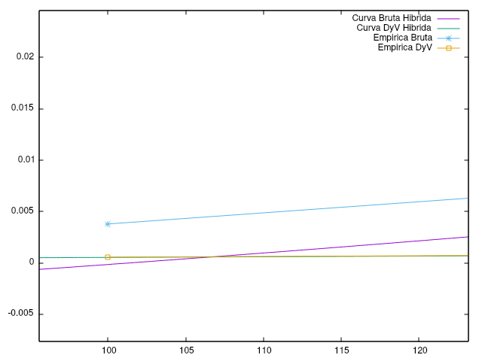
MEZCLA K VECTORES ORDENADOS
Umbral = 106’61

Slide 18
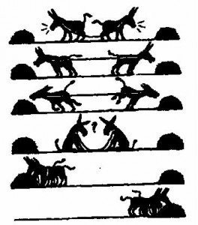

CONCLUSIÓN
Un algoritmo Divide y Vencerás no siempre es mejor que un algoritmo por fuerza bruta, ya que para un caso simple como es la traspuesta, un algoritmo DyV no es mejor que un algoritmo por fuerza bruta

